Slide 1


NuMrezarnet projekt
Vodeći partner: Federalno ministarstvo zdravstva BiH
Partneri: Hrvatski zavod za telemedicinu; Ministarstvo zdravlja Crne Gore
Mreža za zbrinjvanje bolesnika sa FRE i UFPB
Dženita Hukić, Projektni menadžer
Sarajevo, 22.10.2019.
This project is co-financed by the European Union within the framework of the Interreg IPA Cross-border Cooperation Programme Croatia - Bosnia and Herzegovina – Montenegro 2014-2020

Slide 2
Neurnet projekt
Uvod
Saradnja Federalnog ministarstva zdravstva, Ministarstva zdravlja Crne Gore i Hrvatskog zavoda za telemedicu za ovaj projekat započela je u januaru 2016. godine. Od tada teku pripreme, uspostavljaja s epotrebna komunikacija, razvijaju ideje što rezultira pripremom i aplikacijom u junu mjesecu 2016. godine.
Federalno ministarstvo zdravstva, kao Lead parner dobiva obavijest o pozitivnom ishoodu od strane Zajedničkog sekretarijata za Interreg IPA CBC CRO, MNE i BiH u augustu 2017. godine.
This project is co-financed by the European Union within the framework of the Interreg IPA Cross-border Cooperation Programme Croatia - Bosnia and Herzegovina – Montenegro 2014-2020

Slide 3
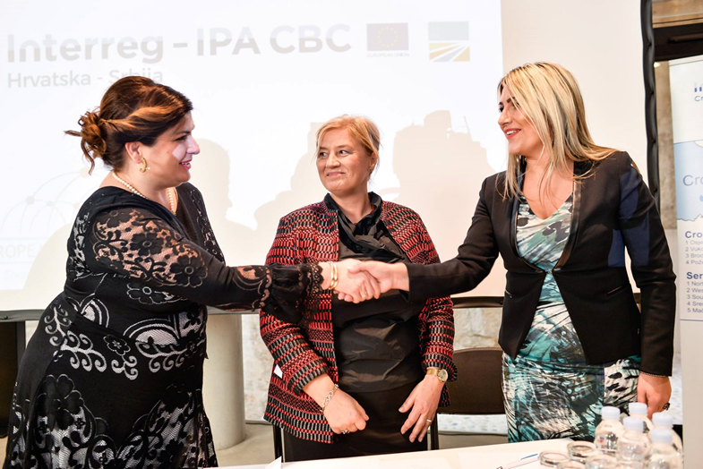
Neurnet projekt
This project is co-financed by the European Union within the framework of the Interreg IPA Cross-border Cooperation Programme Croatia - Bosnia and Herzegovina – Montenegro 2014-2020

Slide 4
Neurnet projekt
Prekogranični izazovi – pozadina problema
Nedostatak adekvatnih zdravstvenih usluga za pacijente koji pate od farmakoresistentne epilepsije i uznapredovale faze Parkinsonove bolesti.
Postoje samo dvije ustanove s odgovarajućim kapacitetima za liječenje ovih bolesti, jedna u Zagrebu, za farmakoresuzijsku epilepsiju, a druga u Rijeci za Parkinsonovu kasnu fazu. Preostale bolnice i klinike na programskom području nemaju ljudskih, ni tehničkih kapaciteta za pružanje odgovarajuće razine kvalitete zdravstvenih usluga za ove pacijente. Rezultat je netačna i/ili nepotpuna dijagnoza, neadekvatna terapija i/ili upućivanje pacijenata u referentne centre u Rijeci i Zagrebu, što dovodi do preopterećenja kapaciteta referentnih centara, smanjene kvalitete života i povećanog stresa i rizika za pacijenti.
Situacija za pacijente u Hrvatskoj je u većoj mjeri povoljnija jer se odvija unutar istog zdravstvenog sistema, za razilku od Bosne i Hercegovine ili Crne Gore.
Nedostatak odgovarajućih zdravstvenih usluga za pacijente s gore navedenim bolestima jednako je prisutan u sve tri zemlje.
This project is co-financed by the European Union within the framework of the Interreg IPA Cross-border Cooperation Programme Croatia - Bosnia and Herzegovina – Montenegro 2014-2020

Slide 5
Neurnet projekt
Cilj projekta
Poboljšati kvalitetu i dostupnost zdravstvenih usluga za pacijente s farmakoresistentnom epilepsijom i uznapredovalom fazom Parkinsonove bolesti putem:
    Uspostavljanja mrežnih referentnih centara i bolnica povezanih modernim ICT tehnologijama koje će omogućiti maksimiziranje kapaciteta referentnih centara i umnožavanje dostupnosti svojih usluga, kao i prijenos znanja i dobre prakse.
    Referentni cenri i bolnice bit će povezani putem ICT sustava koji će omogućiti audiovizualnu komunikaciju, razmjenu medicinskih podataka, drugo - mišljenja, konzultacije i druge medicinske usluge.
This project is co-financed by the European Union within the framework of the Interreg IPA Cross-border Cooperation Programme Croatia - Bosnia and Herzegovina – Montenegro 2014-2020

Slide 6
USPOSTAVA SARADNJE ZA NEURNET
Očekivani rezultat
Osigurati maksimalnu iskoristivost i replikaciju kapaciteta i stručnosti referentnih centara u Zagrebu i Rijeci na cijelom programskom području, čime se povećava kvaliteta i dostupnost usluga za pacijente s farmakorezistentnom epilepsijom i uznapredovalom fazom Parkinsonove bolesti, istodobno smanjujući njihov nepotreban prijevoz, stres i zdravstvene rizike.

Slide 7
USPOSTAVA SARADNJE ZA NEURNET
OUTPUT | INDIKATOR | OČEKIVANI REZULTAT
Razvijena ICT mreža za oboljele od farmakorezistentne epilepsije i pacijente u zadnjem stadiju Parkinsonove bolesti. | Broj zajedničkih usluga i razvijenih alata koji imaju za cilj unapređenje zdravstvenih usluga i usluga njege. | 1
Unapređena znanja i vještine doktora, specijalista iz oblasti neurologije. | Broj zdravstvenih profesionalaca koji su bili uključeni u edukacije u okviru projekta | 28
Omogućen pristup novim zdravstvenim uslugama i ekspertizi u programskom području. | Broj osoba kojima su unapređene zdravstvene usluge i usluge njege. | 200

Slide 8
USPOSTAVA SARADNJE ZA NEURNET
Prekogranični značaj NEURNETA
Prekogranični element ugrađen je u samoj biti ovog projekta jer je postignuće njegovih ciljeva apsolutno nemoguće kada djeluju na nacionalnoj razini.
Poboljšanje ljudskih i tehničkih kapaciteta bolnica i klinika na programskom području, čak i u ograničenoj mjeri, zahtijevalo bi ogromne investicije u infrastrukturu i izgradnju kapaciteta koje ne bi imale neposrednu korist za pacijente sve do njihove realizacije u relativno dalekoj budućnosti.
Primjena suvremenih ICT tehnologija na prekograničnoj razini pruža neposredne koristi pacijentima i izuzetno jeftino rješenje množenjem prednosti postojećih kapaciteta referentnih centara za poboljšanje kvalitete i dostupnosti zdravstvenih usluga, prijenos znanja, dobre prakse i izgradnje kapaciteta, poboljšanje kvalitete života pacijenata i smanjenje nepotrebnog prijevoza i rizika za pacijente.
Prekogranična dodana vrijednost je očigledna i ostvaruje se kroz povećanu i poboljšanu komunikaciju, suradnju i koordinaciju između referentnih centara i bolnica u regiji, usklađivanje i poboljšanje kvalitete zdravstvenih usluga u bolnicama programskog područja kao cjeline , kao i poboljšani i učinkovitiji tranzit pacijenata na prekograničnoj razini.
Prekogranični pristup uklanja granice zemlje za pacijente i nudi im pristup visokokvalitetnim zdravstvenim uslugama koje inače ne bi mogli uživati unutar vlastitih granica, a istovremeno smanjujući potrebu fizičkog transporta izvan tih granica.

Slide 9
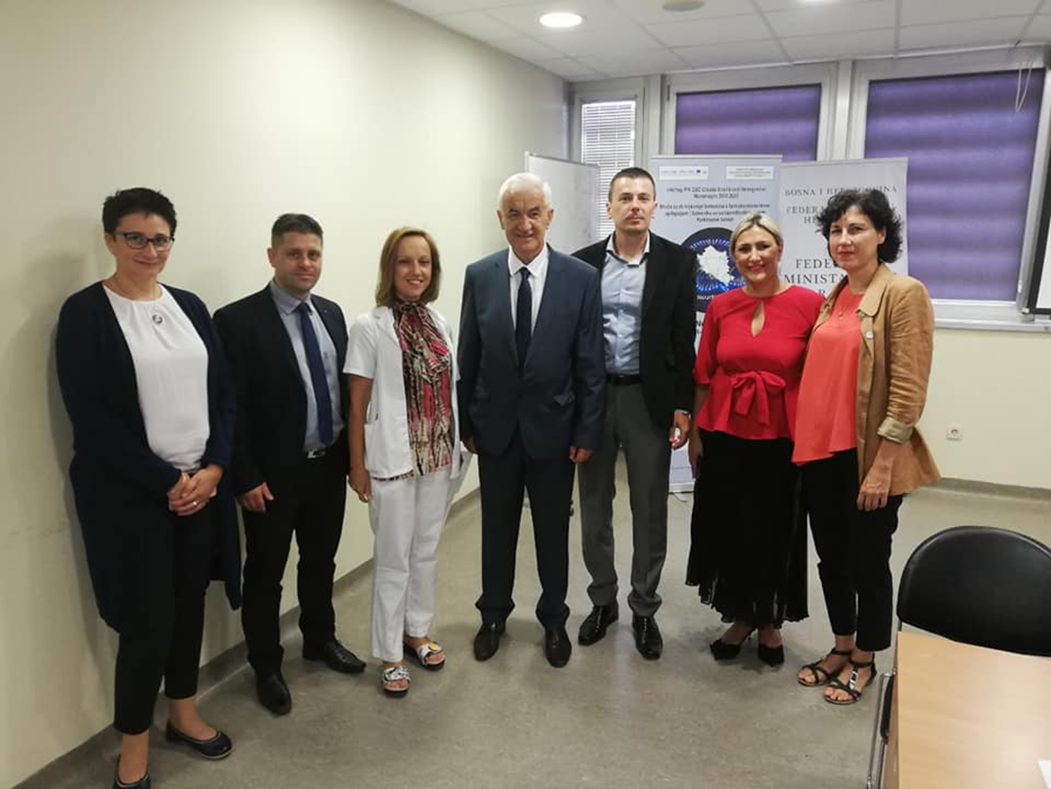
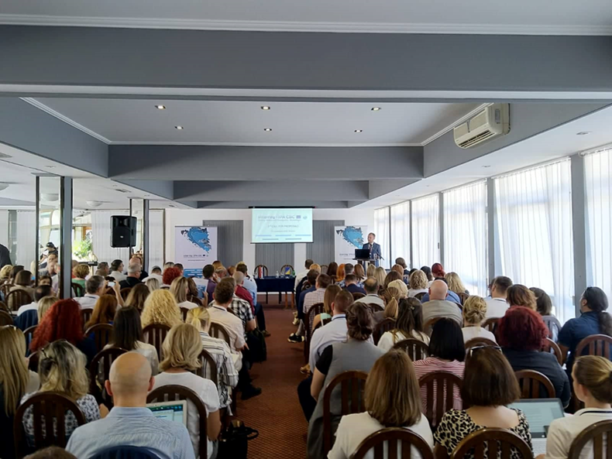
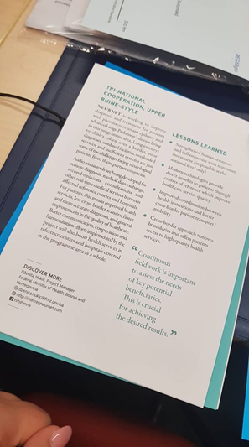
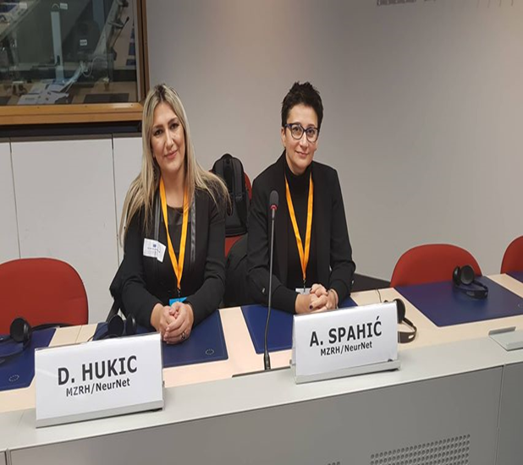
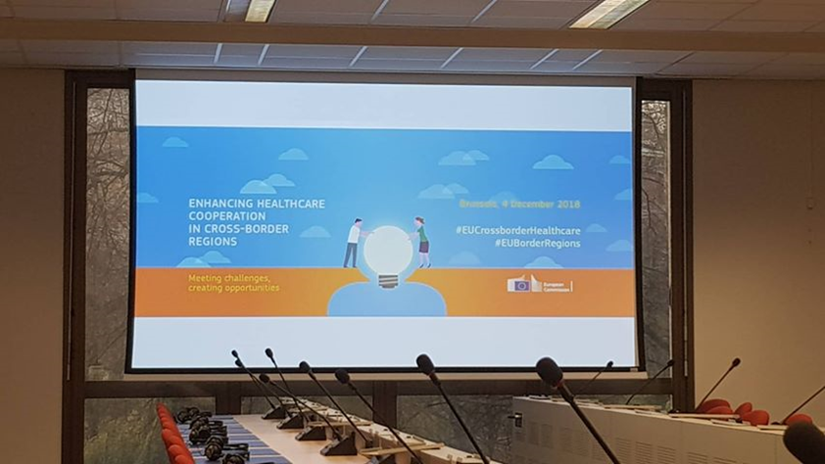

Slide 10
USPOSTAVA SARADNJE ZA NEURNET
HVALA NA PAŽNJI!

